Slide 1
Requêtez une base de données avec SQL
Bootcamp Data Analyst – Zied Belhocine

Slide 2
Objectif du projet
Nous disposons de trois documents relatifs aux contrats d’assurance habitation en France :
- Un fichier CSV contenant les données des contrats clients
- Un fichier CSV contenant le référentiel géographique des régions françaises
- Un dictionnaire de données recensant les champs utilisés, leur type, taille et définition
But : intégrer ces deux CSV dans une base relationnelle en respectant les contraintes et relations, puis exécuter des requêtes SQL pour extraire des informations utiles.

Slide 3
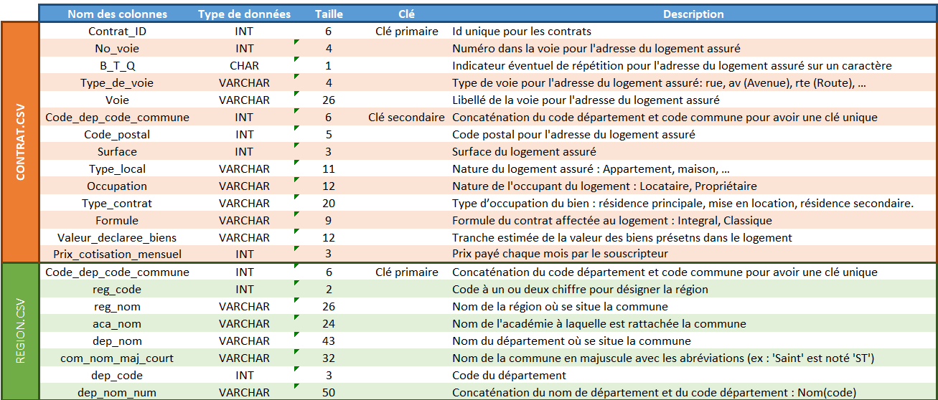
Dictionnaire de données
À partir des fichiers CSV, on détermine pour chaque table :
- Noms de colonnes
- Type et taille des données
- Clés primaires et étrangères
- Descriptions des champs
Tables principales : Contrat / Région

Slide 4
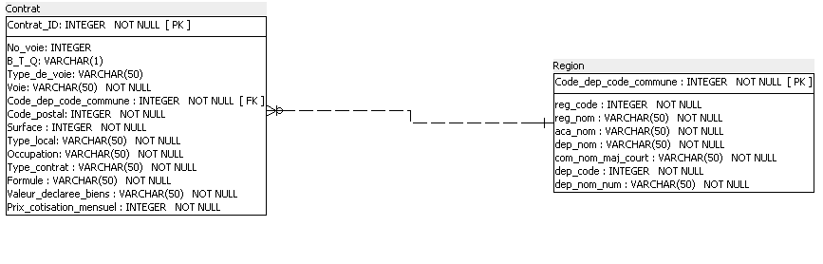
Schéma relationnel
Le dictionnaire de données permet de construire un diagramme UML illustrant la structure et les liens entre les tables.

Slide 5
Création des tables
CREATE TABLE Contrat (
Contrat_ID INTEGER PRIMARY KEY,
No_voie INTEGER,
B_T_Q VARCHAR(50),
Type_de_voie VARCHAR(50),
Voie VARCHAR(50),
Code_dep_code_commune INTEGER,
Code_postal INTEGER,
Surface INTEGER,
Type_local VARCHAR(50),
Occupation VARCHAR(50),
Type_contrat VARCHAR(50),
Formule VARCHAR(50),
Valeur_declaree_biens VARCHAR(50),
Prix_cotisation_mensuel INTEGER,
FOREIGN KEY (Code_dep_code_commune) REFERENCES Region(Code_dep_code_commune) ON DELETE RESTRICT
ON UPDATE CASCADE
);
CREATE TABLE Region (
Code_dep_code_commune INTEGER PRIMARY KEY,
reg_code INTEGER,
reg_nom VARCHAR(50),
aca_nom VARCHAR(50),
dep_nom VARCHAR(50),
com_nom_maj_court VARCHAR(50),
dep_code INTEGER,
dep_nom_num VARCHAR(50)
);
💡 Remarque : la table Region est créée avant Contrat car cette dernière contient une clé étrangère la référant.

Slide 6
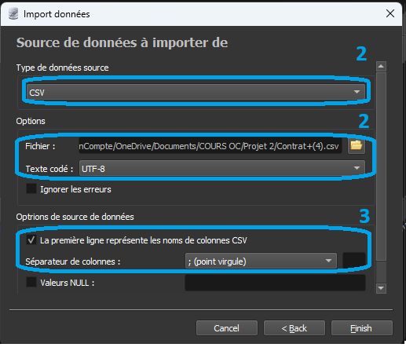
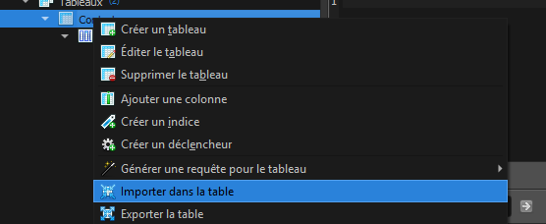
Importation des données
Les fichiers CSV peuvent être importés directement dans SQLite :
1. Clic droit sur la base → Importer
2. Sélectionner le fichier CSV
3. Cocher :
- La première ligne contient les noms de colonnes
- Séparateur : ;

Slide 7
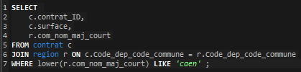
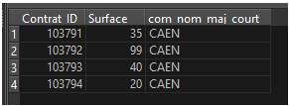
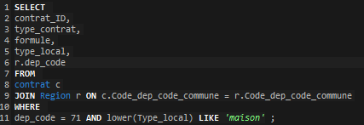

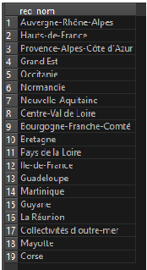
Premières requêtes SQL
I - Lister les numéros de contrats (contrat_ID) avec leur surface pour la commune de Caen.
II - Lister les numéros de contrats avec le type de contrat et leur formule pour les maisons du département 71.
III - Lister le nom des régions de France

Slide 8
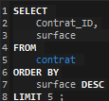
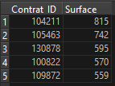


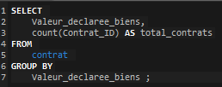

Analyses complémentaires
IV - Quels sont les 5 contrats qui ont les surfaces les plus élevées ?
V - Quel est le prix moyen de la cotisation mensuelle ?
VI - Quel est le nombre de contrats pour chaque catégorie de prix de la valeur déclarée des biens ?

Slide 9
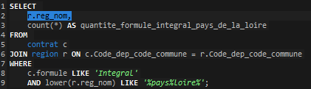

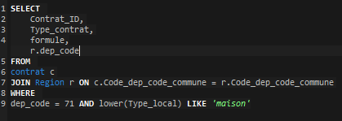

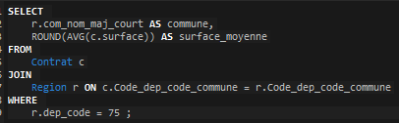

Analyses complémentaires
VII - Quel est le nombre de formules “integral” sur la région Pays de la Loire ?
VIII - Lister les numéros de contrats avec le type de contrat et leur formule pour les maisons du département 71.
IX - Quelle est la surface moyenne des contrats à Paris ?

Slide 10
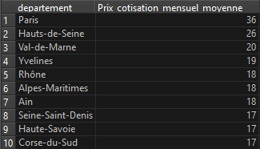
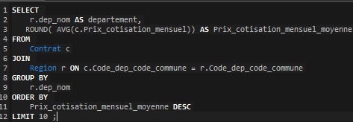
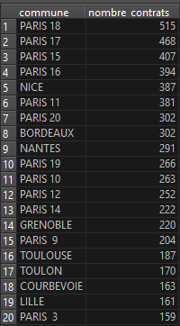
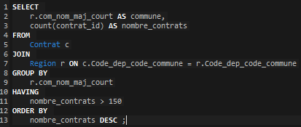
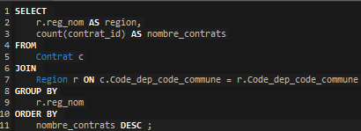
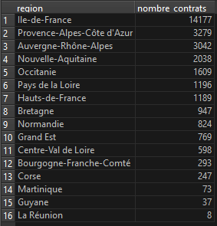
Analyses complémentaires
X - Classement des 10 départements où le prix moyen de la cotisation est le plus élevé.
XI - Liste des communes ayant eu au moins 150 contrats.
XII - Quel est le nombre de contrats pour chaque région ?

Slide 11
Conclusion
Ce projet illustre la chaîne complète d’un mini-projet SQL :
- Création du modèle de données
- Intégration de fichiers bruts
- Analyse et extraction d’informations via des requêtes structurées
Merci pour votre attention.

